Slide 1
Lyft matematiken med Pixel Fk-6
Mona Røsseland
Forfatter

Slide 2
Grundtankar bakom Pixel
Ämnesfokus och tydliga inlärningsmål
  Eleverna ska utveckla en bred kompetens
Varierade undervisningsformer – samma mål
  Individanpassning inom inlärningsgemenskapen
Olika typer av uppgifter och aktivitetsformer
Anpassning till individen
  Inom ramen för en uppgift/aktivitet

Slide 3
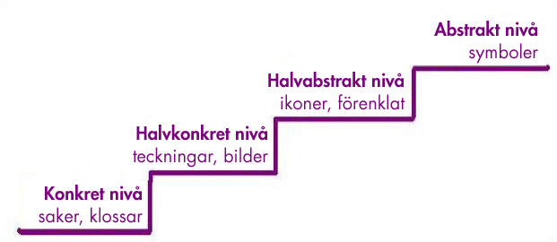
Anpassning till individen i Pixel
Trefaldigt:
Anpassa genom olika former av presentation
Anpassning genom tal
Anpassa genom olika uppgifter, men samma kompetens, både förenkling och utmaning.
Notes:
3

Slide 4
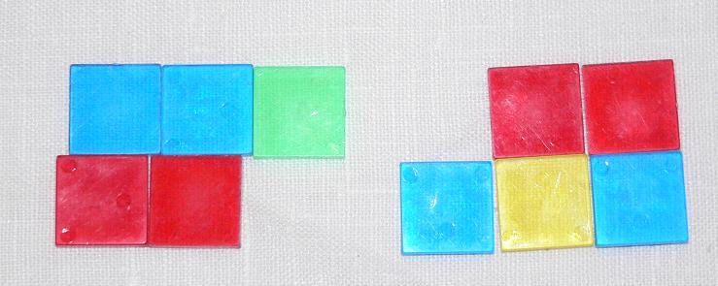
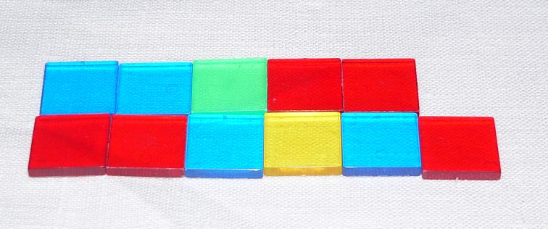
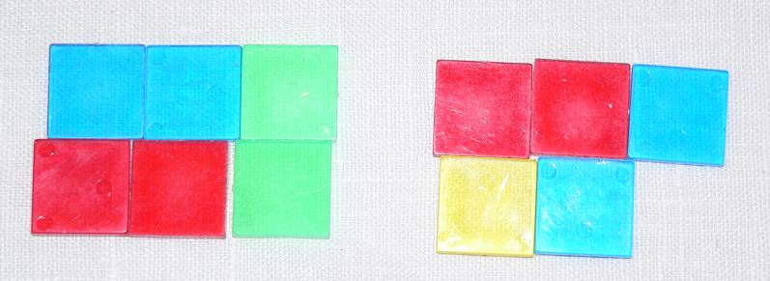
Anpassa genom olika former av presentation
Notes:
S kal dette illustrere arbeid med partall og oddetall?
Ja, og rektangeltall (svarene i gangetabellen), kvadrattall, trekanttall, og hva blir svaret om en legger sammen to partall, to oddetall osv. Det beste er nok å ta dette på overheaden eller på/via smartboard.

Slide 5
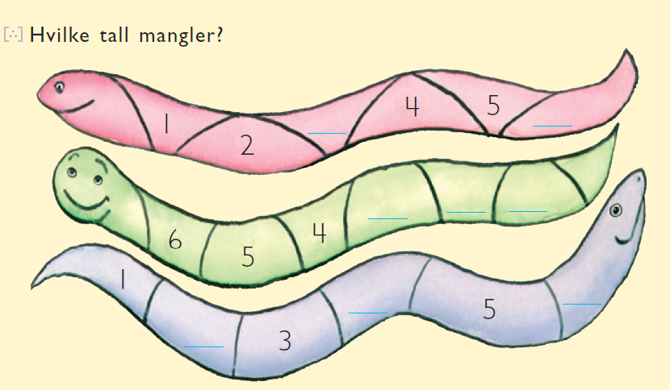
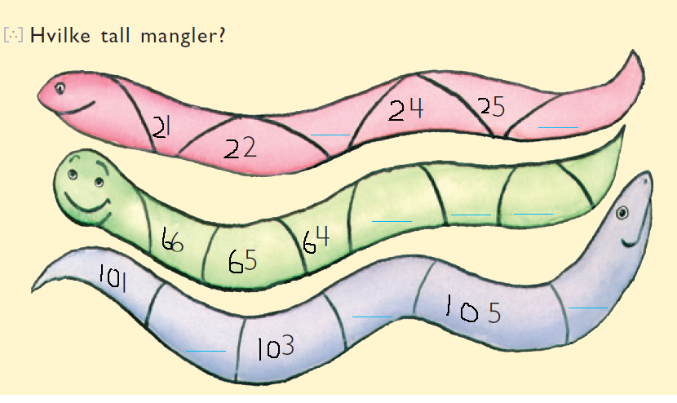
Anpassa genom tall

Slide 6
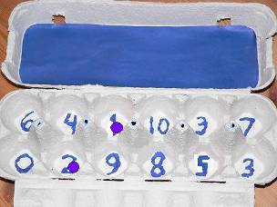
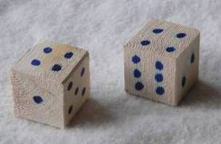
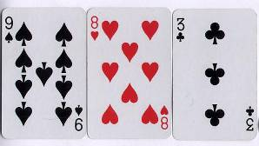
Anpassa genom olika uppgifter,
men samma kompetens
Notes:
6

Slide 7
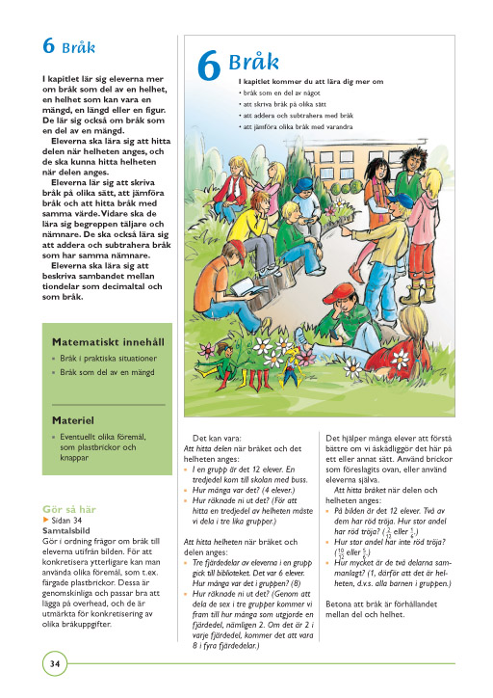
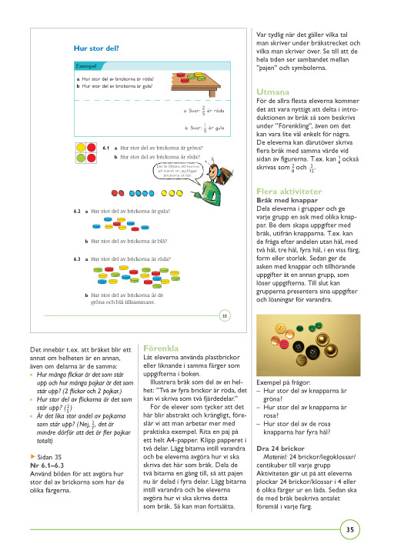
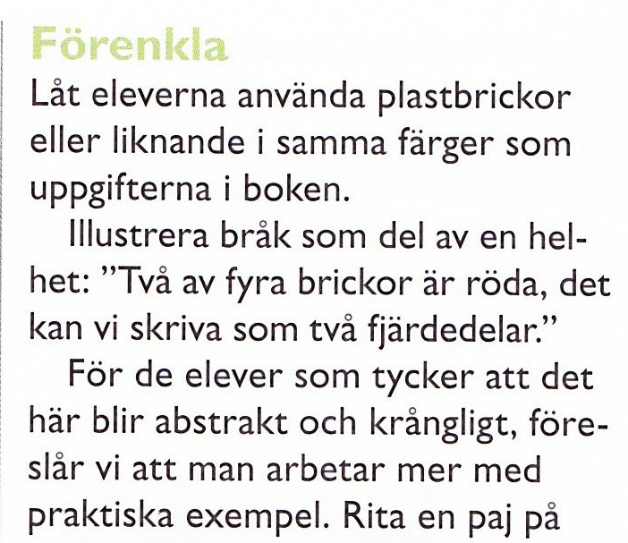
Lärarens bok
Matematiskt innehåll
Utmana
Förenkla
Matematiskt samtal
Fler aktiviteter
Notes:
7
Kompetensmål
I lärarens bok står kompetensmålen definierade i den gröna rutan.

Slide 8
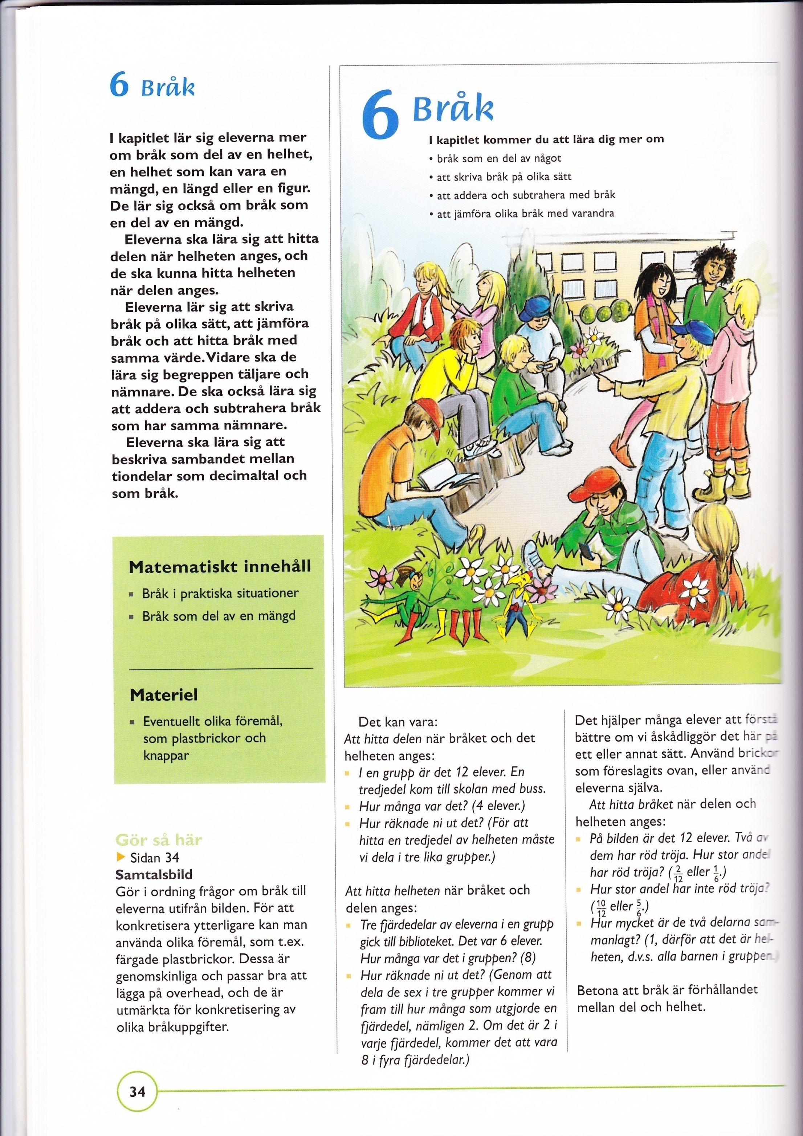
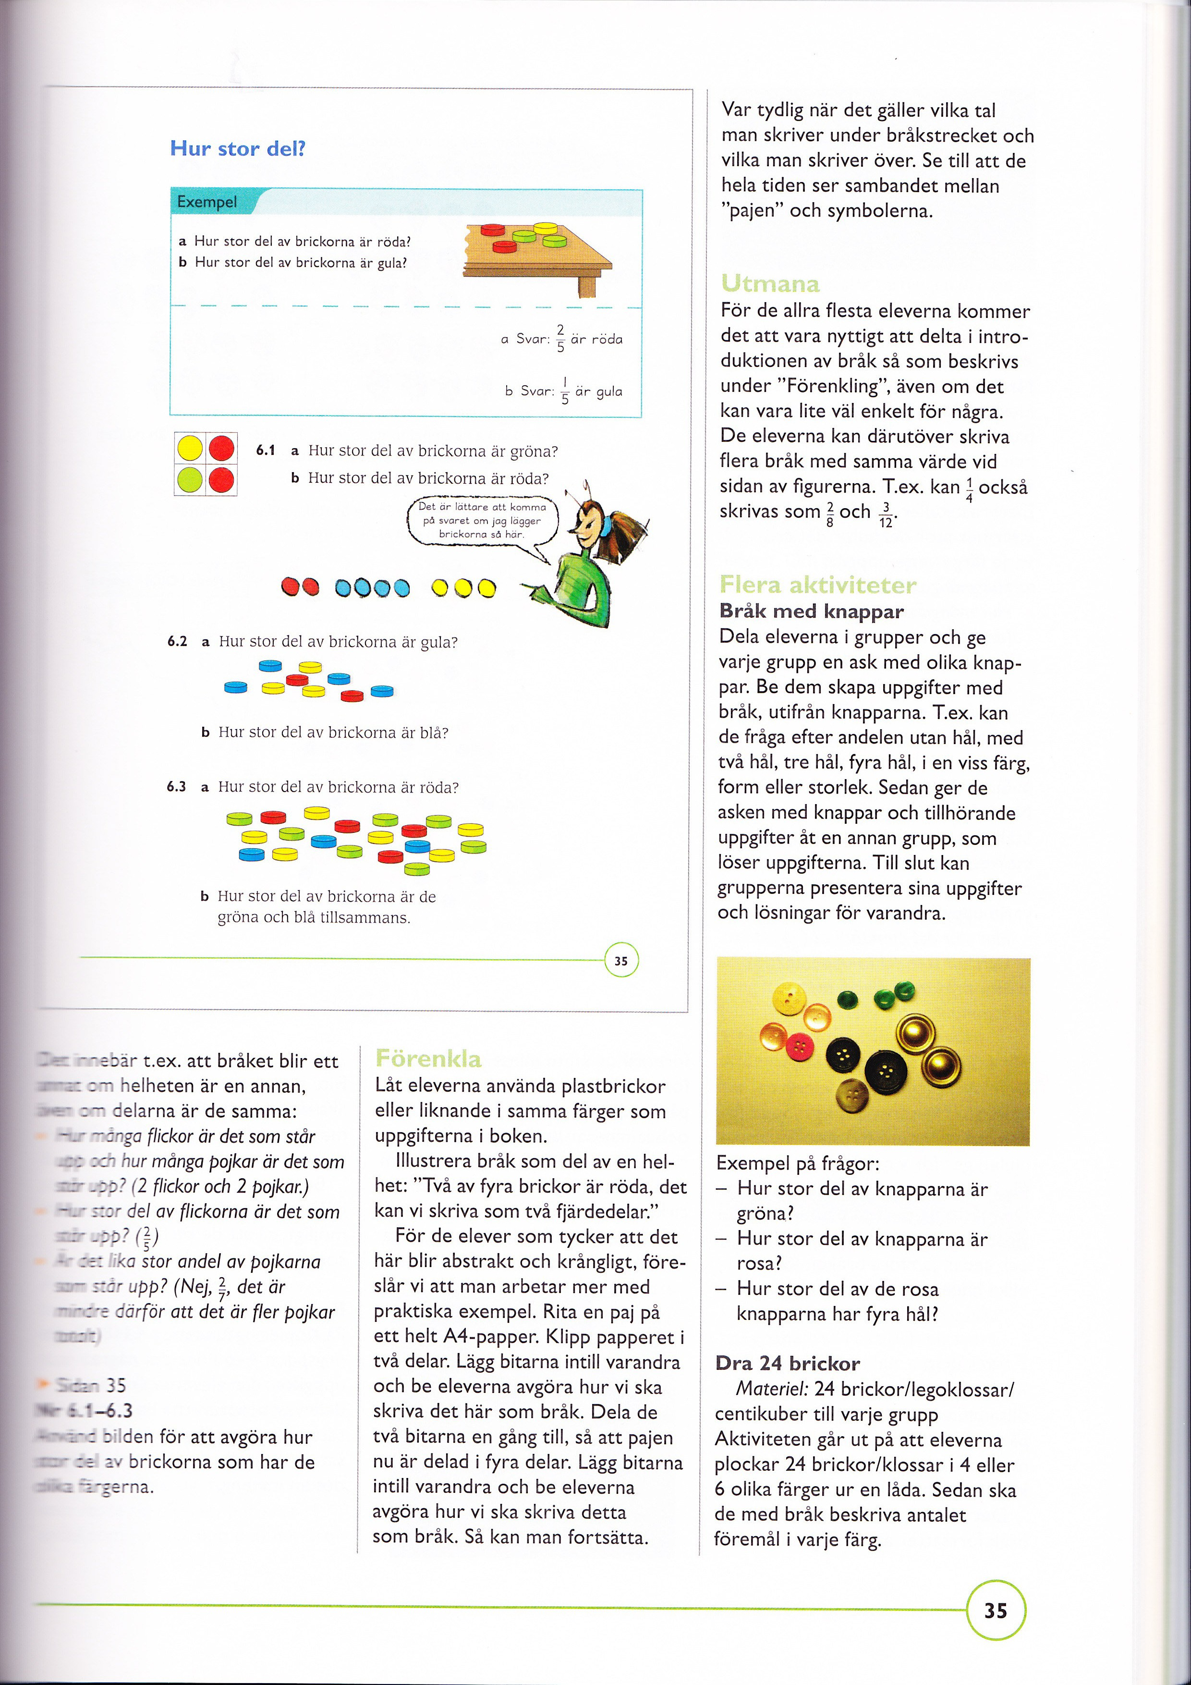
Ämnesfrågor – utdrag ur lärarens bok
Notes:
8
Ämnesfrågor
Här visas förslag på ämnesfrågor som ska få eleverna att använda kunskaper/erfarenheter de har i ämnet sedan tidigare. Frågor som också kan få dem att tänka efter och resonera.
Förenkla
Til varje side finns det förslag på hur ämnet kan förenklast med enkla medel.
Her kommer jeg til å vise hvordan en kan forenkle ved hjelp av ulike konkretiseringsmidddel.centikuber, cuisenairestaver, brøksirkler.

Slide 9
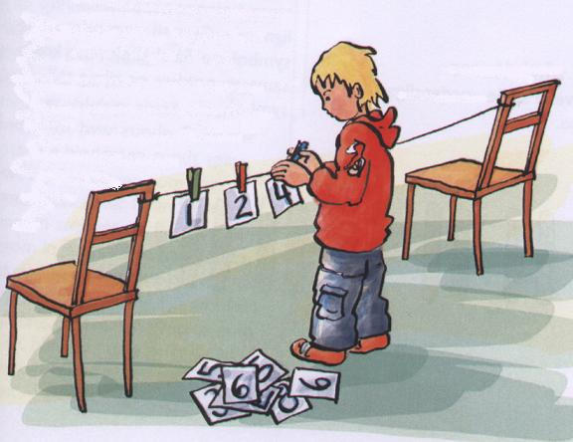
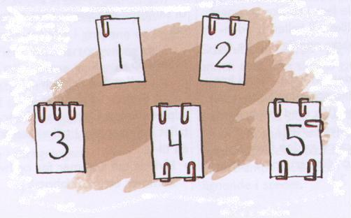
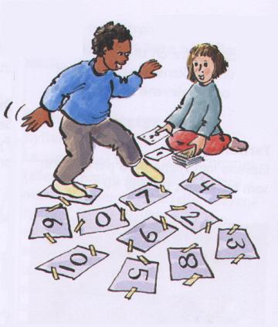
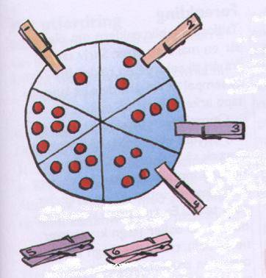
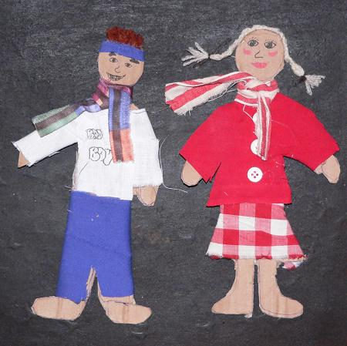
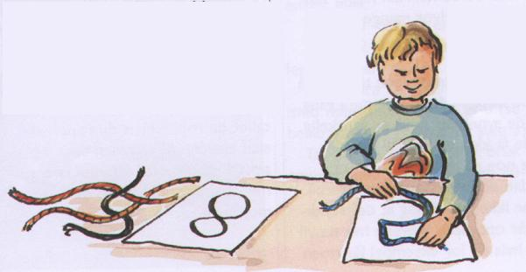
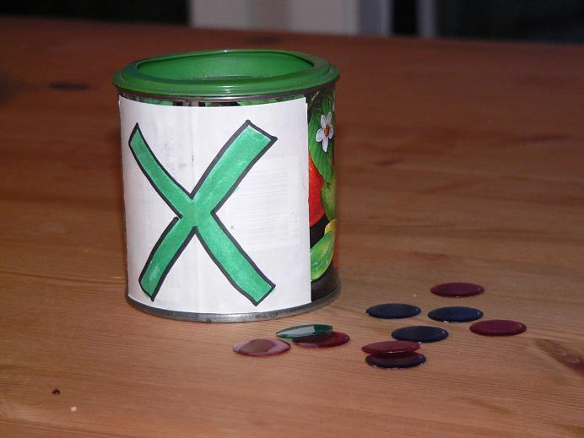
Varierande uttrycksformer
och inlärningsstrategier
Eleverna bör få prova att lösa uppgifter på många olika sätt.
Notes:
Dine penger eller mine penger
Algebra og X-boks.

Slide 10
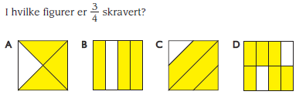
Hur Pixel arbetar med de olika ämnesområdena; exempel: bråk åk 4 och 5
Rita alla kulorna.
Hur stor del av lyckohjulet ger vinst?
I vilka figurer är färgade?
3
4
Notes:
10

Slide 11
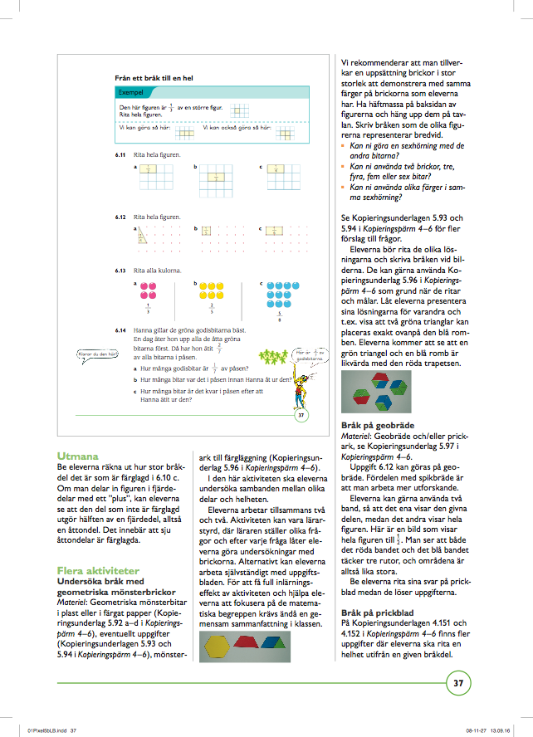
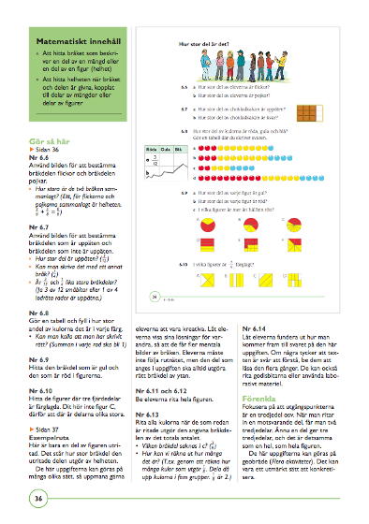
Aktiviteter som bygger förståelse
Notes:
11
Flera aktiviteter
På varje uppslag finns det exempel på aktiviteter som kan gå att göra utenför boken som en förlängning eller fördjupning av arbete i boken.

Slide 12
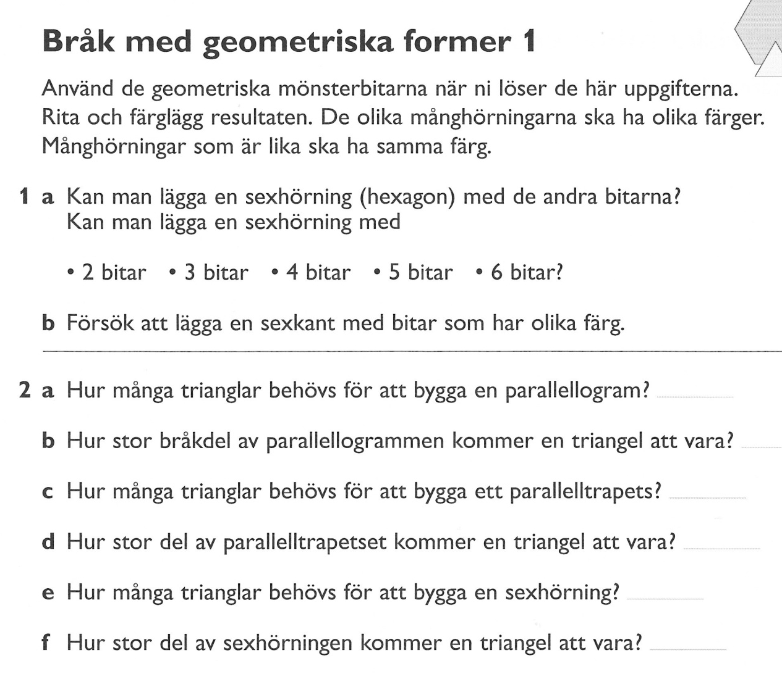
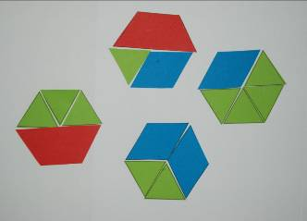
Utforska bråk med
geometriska mönsterbrickor

Slide 13
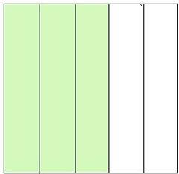
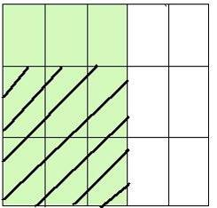
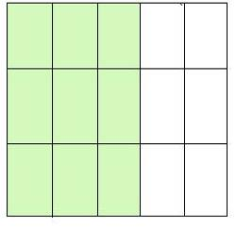
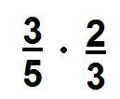
Förståelse kontra drillning av regler
Exempel från bråk

Slide 14
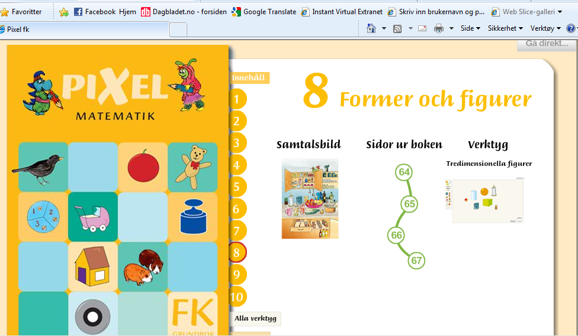

Slide 15
Vilka insatser bör man satsa på?
Forskning visar:
Elever lär sig av att samarbeta
Små barn underskattas
Alla kan lära sig matematik, viktigt att anpassa undervisningen
Vad som behövs för att förbättra elevers matematiska färdigheter är inte läroplansreformer utan införandet av effektiva pedagogiska strategier
http://betterevidence.files.wordpress.com/2009/10/betteruk-aut09.pdf
*
Notes:
Lærer av samarbeid
Særlig var samarbeidslæring som undervisningsstrategi effektivt. Samarbeidslæring innebærer at elevene jobber to og to eller i små grupper. Forutsetningen er at gruppen har et felles mål som bare kan oppnås dersom alle gruppemedlemmene også lærer individuelt. På barnetrinnet fant man også sterk virkning av programmer som legger vekt på klasseromsledelse og motivasjon.
Funnene er viktige for reformer av matteundervisningen, mener Slavin. Det som må til for å forbedre elevens matteferdigheter er ikke læreplanreformer, men innføring av effektive undervisningsstrategier.
Små barns undervurderes
En annen artikkel i tidsskriftet tar for seg betydningen av tidlig innsats i matematikk. Mattelæring i årene før skolestart og i de tidlige skoleårene er svært viktig for å lære matte senere. Matteferdigheter har en sentral plass i utviklingen av kognitive ferdigheter. Et interessant funn er at unge barns evne til mattelæring ofte undervurderes av lærerne, noe som fører til at barn blir tilbudt mindre avansert matematikk enn det de har potensial for.
Matte er for alle
En tredje artikkel oppsummerer tre andre kunnskapsoversikter om utvikling av matematikkferdigheter. Et hovedbudskap fra forskningen er at den viktigste barrieren elevene møter i matteundervisningen er forestillingen om at ”matte ikke er for dem, matte er for de smarte”. Dette er spesielt viktig for elever fra mindre privilegerte bakgrunner. Disse elevene trenger oppgaver som utfordrer dem, men som er oppnåelige med innsats. Undervisningen må legges opp slik at alle elever blir aktivt involvert i læringen. Også denne artikkelen trekker fram undervisning i små grupper der elevene kan diskutere problemløsingen som et effektivt virkemiddel.

Slide 16
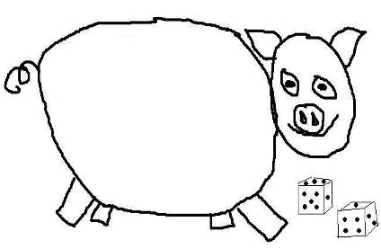
Spargrisen
Spela två och två.
Varje spelare ritar en stor spargris på ett papper.
I spargrisen läggs 43 kronor, se mynten på bilden.
Kasta två tärningar i turordning. Den spelare som kastar får av den andra spelaren lika många kronor som ögonen på de två tärningarna tillsammans.
Spela ett visst antal minuter. Den som har mest pengar vinner.
En spelare vinner också om den andra blir av med alla pengar.

Slide 17
Spargrisen
Kasta 2 eller 3 tärningar
Varje spelare ritar en spargris på ett ark. I spargrisen läggs 45 kr, se olika mynt illustrationer eller en skriver 45 på et ark.
Lägg ihop två av tärningarna till nämnare och använd den tredje tärningen till täljaren. Bråken skall vara äkta, dvs täljaren skall vara mindre än nämnaren.
Om spelare A slår 1, 3 och 6, kan han göra bråket 3/7, och han får 3/7 av de 45 kr som spelare B har i sin gris, dvs 18 kr (42:7 * 3). Man måste runda ner till 42 som är det första tal som kan delas med 7.
Nu har spelare A (45+18) 63 kr i sin gris. Spelare B får 2, 4 och 5 i nästa kast. Han skapar bråket 5/6 och kommer att få 50 kr (60:6 * 5) från A.
Helheten är alltså varje gång den totala summa pengar som finns i grisarna.
Spela ett visst antal minuter. Den med mest pengar vinner. En spelare vinner även om den andres spargris är tom.

Slide 18
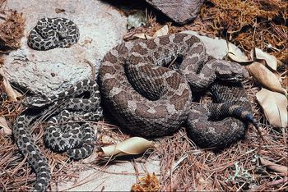
Anpassa genom olika uppgifter
Genomsnitt
I en djurpark finns fyra kobror:
Deras längder i cm: 84, 93, 101, 105
En ny kobra kommer till djurparken och genomsnittslängden ökar med 2 cm. Hur lång är den nya ormen?
Det kommer ytterligare en orm till djurparken. Nu blir genomsnittslängden 1 cm kortare än då det bara fanns fyra ormar. Hur lång är den nya ormen?

